Slide 1
Pemodelan Data

Slide 2
Batasan atau asumsi-asumsi yang diangkat dalam merancang ERD
Pemberi info memiliki beberapa informasi, sementara setiap informasi dapat dimiliki oleh penerima info.
Penerima info dapat menerima infomasi yang diinginkan, sedangkan penerima info lain bisa menerima informasi yang sama.

Slide 3
Atribut-atribut yang dimiliki
Pemberi_info
Id_pemberi
Informasi
no_idmengirim
Id_info
Penerima_info
No_idmenerima
Id_penerima

Slide 4
ERD
Id_pemberi
Pemberi_info
memiliki
Informasi
Id_info
no_idmengirim
menerima
No_idmenerima
Penerima_info
Id_penerima

Slide 5
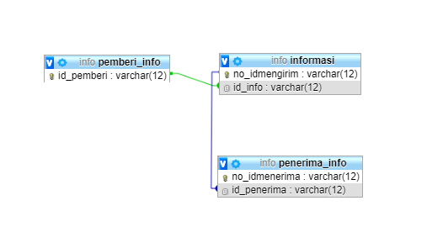
Skema Tabel

Slide 6
Contoh Struktur Tabel Pemberi info
No | Nama Field | Tipe | Constraint | Keterangan
1 | Id_pemberi | Varchar(12) | Not null | Primary key tabel Pemberi_info

Slide 7
Contoh query
Select

Slide 8
Thank you

